Slide 1
النشاط الاقتصادي

Slide 2
الوحدة
9
الدرس الخامس عشر
النشاط الاقتصادي
عملية إنتاج وتبادل السلع والخدمات والاستهلاك التي يعتمد عليها الاقتصاد والمجتمع
النشاط الاقتصادي:
هي من العناصر الأساسية لأي نشاط اقتصادي، وتعني معدل الإنتاج في زمن محدد، وتؤثر مستويات الإنتاجية في تقدم المجتمعات، لارتباطها بالإنجاز ونسبة ما يتحقق وفق الخطط والأهداف
فإنتاجية الموظف المكلف بعمل محدد هي ما يؤدّيه وفق المطلوب وفي الزمن المخصَّص.
الإنتاجية:
ويتحكم في تحديد مستوى الإنتاجية عدد من العوامل، من أبرزها:
١- الكفاءة:
وهي تنفيذ العملية الإنتاجية بالطريقة الصحيحة، وبأقل زمن وتكلفة.
٢- الفعالية:
وهي تنفيذ العملية الإنتاجية وفق الأهداف، وتحقيق نتائج إيجابية مؤثرة
الإنتاجية:

Slide 3
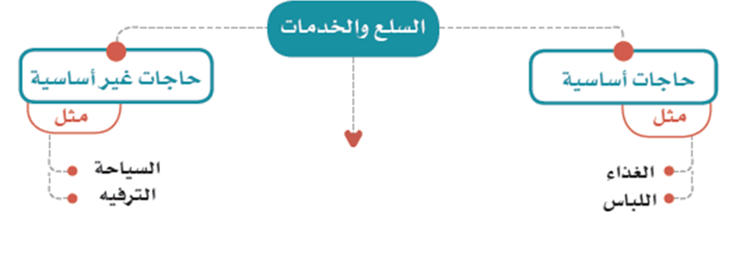
الوحدة
9
الدرس الخامس عشر
النشاط الاقتصادي

Slide 4
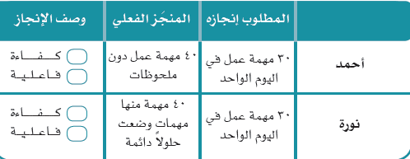
الوحدة
9
الدرس الخامس عشر
النشاط الاقتصادي
نشاط 1
يختار الطلبة الوصف المناسب للإنجاز في الجدول الآتي

Slide 5
تجدنا في جوجل

Slide 6
الوحدة
9
الدرس الخامس عشر
النشاط الاقتصادي
الكفاءة والفاعلية عنصران مرتبطان بعضهما ببعض لتحقيق إنتاجية عالية ومؤثرة
الكفاءة والفاعلية:
فمثلاً: إذا كان هناك كفاءة دون فاعلية في الإنتاج فإن المنتَج سيتحقق، ولكن دون هدف واضح
الكفاءة والفاعلية:
وإذا وجدت الفاعلية دون الكفاءة فإن أهداف المنتج لن تتحقق. لذا فإن وجود إنتاجية بكفاءة وفاعلية يحقق نشاطاً اقتصادياً إيجابياً ومتطور
الكفاءة والفاعلية:

Slide 7
الوحدة
9
الدرس الخامس عشر
التنوع الاقتصادي
أهداف التنوع االقتصادي
5
3
تقليص أخطار الاعتماد على مصدر اقتصادي واحد للدخل الوطني
1
توفير فرص العمل للمواطنين
تعزيز النمو الاقتصادي لمستويات المعيشة
2
6
4
تنمية قطاعات اقتصادية جديدة
تشجيع الاستثمار المحلي والخارجي
زيادة الإمكانات الإنتاجية المحلية

Slide 8
الوحدة
9
الدرس الخامس عشر
النشاط الاقتصادي
أقر مجلس الوزراء إستراتيجية الدولة لتطوير الاقتصاد السعودي وفق رؤية 2030
الجهود الوطنية لتنويع الاقتصاد:
أشرف على إعدادها ومتابعتها صاحب السمو الملكي ولي العهد الأمير محمد بن سلمان بن عبدالعزيز
الجهود الوطنية لتنويع الاقتصاد:
لتصبح إطاراً عاماً وتنظيمياً للسياسات الحكومية
الرامية إلى تحقيق إصالحات كثيرة، منها تنويع االقتصاد المحلي
الجهود الوطنية لتنويع الاقتصاد:

Slide 9
الوحدة
9
الدرس الخامس عشر
النشاط الاقتصادي

Slide 10
الوحدة
9
الدرس الخامس عشر
النشاط الاقتصادي
هي القدرة على إنتاج سلع وخدمات تحقق الجودة والفاعلية في الأسواق العالمية، وتحقيق مستويات معيشية مرتفعة للأفراد
التنافسية:

Slide 11
الوحدة
9
الدرس الخامس عشر
النشاط الاقتصادي
هي القدرات والموارد الاقتصادية التي تُمكِّن المجتمع من إنتاج سلع أو خدمات تزيد النشاط الاقتصادي
الإمكانات الإنتاجية:
فإذا ازدادت الموارد الاقتصادية ازدادت معها الإمكانات الإنتاجية
الإمكانات الإنتاجية:
فعلى سبيل المثال: يعد وطني المملكة العربية السعودية من أكبر الاقتصادات العشرين في العالم وخصوصاً في مجال النفط، وأكبر مصدِّر للنفط الخام في العالم وذلك بسبب احتواء وطني على موارد نفطية كبيرة، لذا يصبح تنويع الاقتصاد مطلباً مهماً للتطور في البلاد، وزيادة الإمكانات الإنتاجية.
الإمكانات الإنتاجية:

Slide 12
الوحدة
9
الدرس الخامس عشر
النشاط الاقتصادي
تنويع
الاقتصاد
تقليل الاعتماد على
عدد محدود من
السلع التصديرية
زيادة أنواع السلع
والخدمات المنتجة
اقتصاد مزدهر
وتنمية مستدامة

Slide 13
الوحدة
9
الدرس الخامس عشر
النشاط الاقتصادي
ويتضمن إمكانات إنتاجية محلية في
مجالات مختلفة، مثل: الاتصالات، وتقنية
المعلومات، والرعاية الصحية، والمعارض، والتسويق، والتعليم، والأغذية، والتدريب، والمصارف
يتضمن مجالات الزراعة الحديثة وتقنياتها
المختلفة، وتصنيع المنتجات، مثل: التمور وغيرها
يتضمن تكرير النفط والصناعات البتروكيماوية والبلاستيك،
ويعد هذا القطاع من القطاعات الإنتاجية الصاعدة في الاقتصاد الوطني
3
4
يتضمن استثمار الإمكانات السياحية والثقافية والتراثية والتاريخية الغنية في المملكة، وهو قطاع واعد، وتتخذ حكومة وطني عدداً من السياسات لدعمه وتوفير فرص عمل واسعة للمواطنين.
قطاع الخدمات
قطاع الزراعة
قطاع الصناعات التحويلية
2
5
قطاع
الصناعات التحويلية
قطاع السياحة
والثقافة
مجالاته متعددة مثل:
النفط والطاقة المتجددة والغاز
الإمكانات الإنتاجية في قطاع
الطاقة المتجددة، مثل:
مشروع الطاقة الشمسية
6
ويتضمن فرص عمل في الأعمال الإنشائية، والكهربائية، والنقل
1
قطاع البنية
التحتية
قطاع الطاقة

Slide 14
الوحدة
9
الدرس الخامس عشر
النشاط الاقتصادي
هو القيمة الإجمالية للمنتجات من السلع والخدمات التي تنتج في الدولة في زمن محدد (مثل سنة مالية).
الناتج المحلي:
ويعد الناتج المحلي مقياساً لتقدم اقتصاد الدولة ومقارنتها بالدول الأخرى.
الناتج المحلي:
لذا تحرص الدول على رفع الناتج المحلي بزيادة
إمكاناته الإنتاجية، وتطوير الاقتصاد وتنويعه، وهذا ما تقوم به حكومة وطني المملكة العربية السعودية
الناتج المحلي:

Slide 15
الوحدة
9
الدرس الخامس عشر
النشاط الاقتصادي
بلغ الناتج المحلي للمملكة العربية السعودية عام 144 0 ه أكثر من تريليونين ونصف تريليون ريال سعودي.
الناتج المحلي:
وتعد المملكة العربية السعودية متقدمة في حجم الناتج المحلي عالمياً،
إذ بلغت المرتبة (19 )، ومن المتوقع زيادة الناتج المحلي في الأعوام القادمة نتيجة لسياسات الإصلاح الاقتصادي ورؤية 2030
الناتج المحلي:

Slide 16
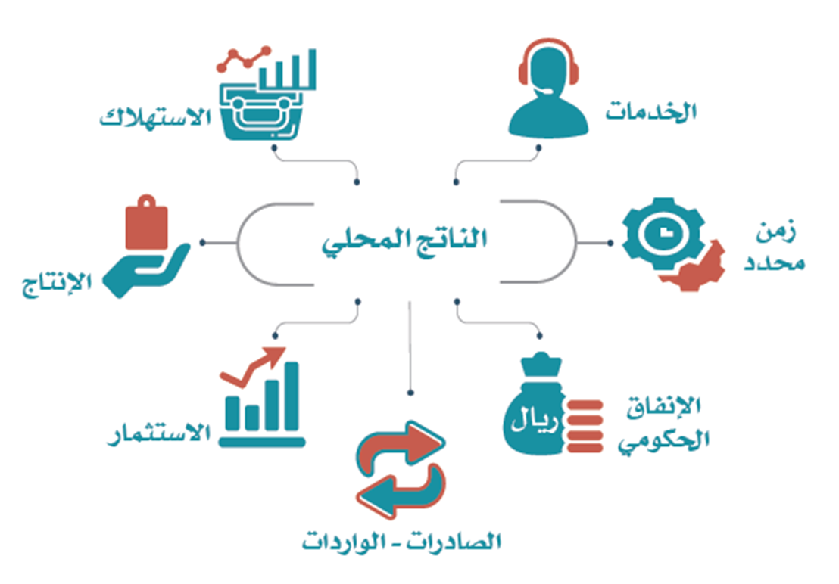
الوحدة
9
الدرس الخامس عشر
النشاط الاقتصادي

Slide 17
انتهى الدرس

